Slide 1
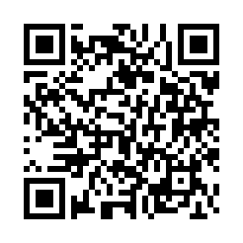
石川県高度・専門医療人材養成支援事業 2020年度 金沢地区
がん治療における薬・薬連携研修会
【日 時】 2021年 1月 17日（日） 14：00～15：30
【開催方法】 ZOOM ウェビナー によるオンライン開催
※事前参加登録が必要です
【対象】 石川県内の保険薬局および病院薬剤師
先着100名
プログラム
一般講演 14：00 ～ 14：30
座長：金沢大学附属病院 薬剤部 山本 奈歩 先生
１．「 処方せんに記載された検査値より
S-1の減量を提案した症例（仮）」
金沢大学附属病院 薬剤部 毛利 真子 先生
２．「 病院からの情報提供書により進化する保険薬局 」
クラフト本社株式会社 教育企画部 角 佳亮 先生
特別講演 14：30 ～ 15：30
座長：金沢大学附属病院 薬剤部 原 祐輔 先生
「がん診療と腎障害」
金沢大学附属病院 腎臓内科 中川 詩織 先生
【申込方法】
・ 参加を希望されり方は、右記のQRコードからアクセスし、
必要事項を入力のうえ送信して下さい。
・ 申し込み締め切りは2021年1月12日（火）まで
ただし、回線の都合上、先着100名とさせていただきます。
・ 個人情報は、本セミナーの実施目的のみに使用します。
・ 単位シールは発行しません。
（問い合わせ先）金沢大学附属病院薬剤部 高林 真貴子
TEL： 076-265-2000（内線：7654）
メール：takamaki@staff.kanazawa-u.ac.jp
主催：石川がん専門薬剤師チーム

